Slide 1
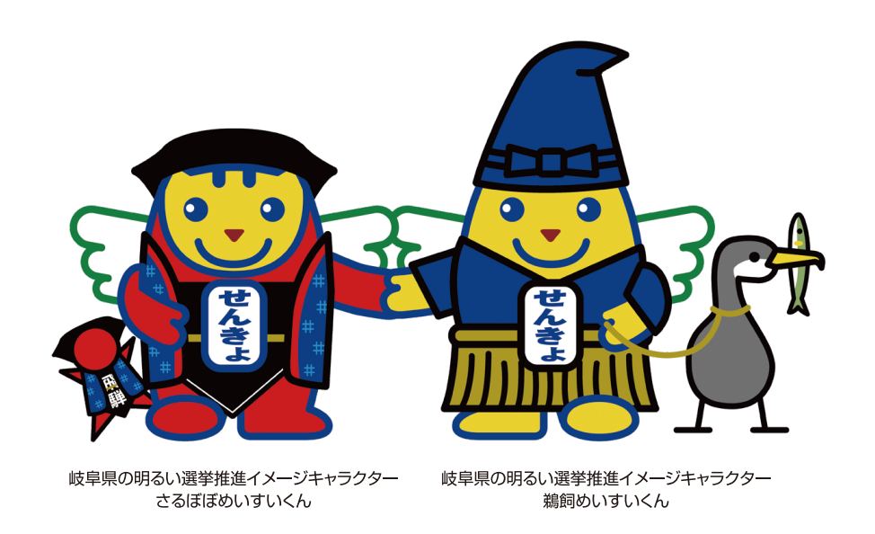
選挙について考えよう
授業資料
監修： 岐阜県選挙管理委員会
岐阜県若者の選挙意識を高める会

Slide 2

水都さん
「選挙について考えよう」授業資料 監修： 岐阜県選挙管理委員会，岐阜県若者の選挙意識を高める会
【当選直後の活動】
はじめは体育祭に向けて，全員が協力して，毎日練習に参加することができました。
↓
【その後の経過】
徐々に体育祭へのモチベーションに差が生まれ，練習に参加しない人が増えてきました。

Slide 3

乗鞍さん
「選挙について考えよう」授業資料 監修： 岐阜県選挙管理委員会，岐阜県若者の選挙意識を高める会
【当選直後の活動】
はじめは全員が休みの日に行う練習に参加し，メリハリをつけて取り組むことができました。
↓
【その後の経過】
徐々にみんなのモチベーションが低くなり，参加者が減ってきました。休みの日に練習が集中した結果，体育祭の練習を全くしない人も生じました。

Slide 4

陶都さん
「選挙について考えよう」授業資料 監修： 岐阜県選挙管理委員会，岐阜県若者の選挙意識を高める会
【当選直後の活動】
はじめは，必ず参加しないといけない週３日の練習以外に行う，自主練習にも参加してくれる人が多くいました。
↓
【その後の経過】
徐々に参加者のモチベーションが下がり，自主練習への参加率が下がり，練習がうまく進まなくなりました。

Slide 5

鮎川さん
「選挙について考えよう」授業資料 監修： 岐阜県選挙管理委員会，岐阜県若者の選挙意識を高める会
【当選直後の活動】
はじめは，やりたい人だけで協力して，楽しく充実した活動を進めることができました。
↓
【その後の経過】
しかししばらくすると「活動しない人がいるなら自分もやらなくていいや！」と考える人が増え，だんだんと学級全体のモチベーションも下がってきました。

